Slide 1

Růst a vývoj rostlin - praktikum
MB130C78
Blok I
Hormonální regulace vývoje rostlin
Cvičení MB130C78: Růst a vývoj rostlin. Katedra experimentální biologie rostlin, PřF UK, Jan Petrášek

Slide 2
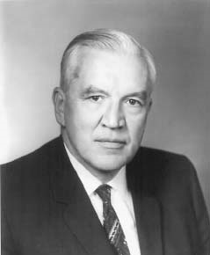
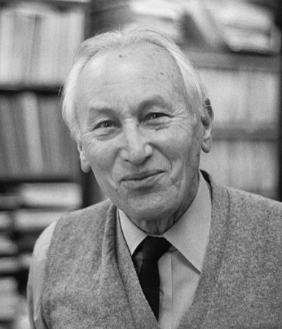
What are phytohormones?
“........characterized by the property of serving as chemical messengers, by which the activity of certain organs is coordinated with that of others”.
-Frits Went and Kenneth Thimann, 1937
Frits Went, 1903-1990
Kenneth Thimann, 1904-1997
Frits Went image courtesy of Missouri Botanical Garden ©2010 Kenneth Thimann photo courtesy of UC Santa Cruz
Notes:
Went and Thimann’s original definition included a requirement that the substance moved from one cell to another, but there may be instances in plants in which the hormone acts as an autocrine signal, binding to receptors on the same cell as produced it.

Slide 3
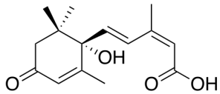
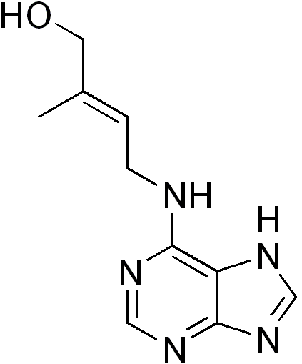
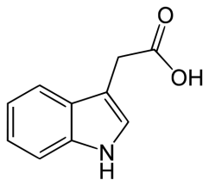
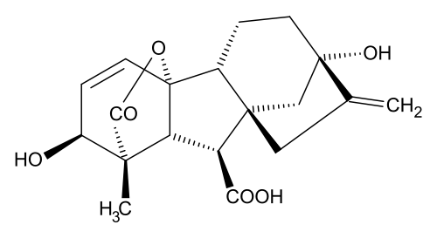

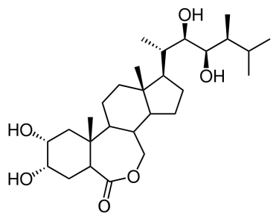
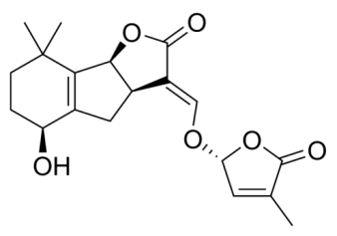
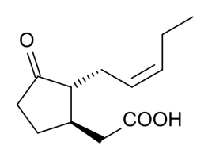
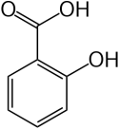
Phytohormones - old timers and newcomers
Cytokinin
Gibberellin
Auxin
Abscisic Acid
Ethylene
Strigolactone
Brassinosteroid
Salicylic Acid
Jasmonic Acid
Notes:
The hormones in blue are often referred to as the “classical” plant hormones. Those in green are more recent additions to the family of plant hormones.

Slide 4




Phytohormones regulate all stages of the plant life cycle
Fruit ripening
Germination
Seed dormancy
Embryogenesis
Growth and branching
Fertilization and fruit formation
Flower development

Slide 5
Hormones: Synthesis, transport, perception, signaling and responses
Downstream effects
Production of active hormone
Transport
Downstream effects
H
Binding to receptor
Signal transduction

Slide 6
Synthesis
Conjugation
H
H
De-conjugation
Many biochemical pathways contribute to active hormone accumulation. These pathways are tightly regulated. Conjugation can temporarily store a hormone in an inert form, lead to catabolic breakdown, or in the case of jasmonic acid be the means for producing the active hormone.
Synthesis
Breakdown
Production of active hormone
Notes:
Jasmonic acid is activated upon conjugation to isoleucine (JA-Ile). Usually though when hormones are conjugated they are inactivated.

Slide 7
Transport and perception
Hormones can move through the xylem or phloem, across cellular membranes, or move through regulated transport proteins.
Production of active hormone
Transport
Much of the progress in the past few years has centered on identifying hormone receptors, which can be membrane bound, cytoplasmic or nuclear localized.
H
Binding to receptor

Slide 8
Signal transduction
Hormonal signals are transduced by downstream factors which are regulated in diverse ways. Two common methods are reversible protein phosphorylation and targeted proteolysis.
Protein phosphorylation
P
Protein dephosphorylation
Proteolysis
Signal transduction

Slide 9
Responses
Downstream effects
Downstream effects usually involve changes in gene transcription (induction or repression of expression). Other effects such as ion channel activation can occur without transcriptional changes.
Transcription
Downstream effects
Non-genomic effects (e.g. Ion channel regulation)

Slide 10
Hormones: Synthesis, transport, perception, signaling and responses
Conjugation
H
Downstream effects
H
De-conjugation
Synthesis
Breakdown
Production of active hormone
Transcription
Protein phosphorylation
Transport
P
Downstream effects
H
Protein dephosphorylation
Non-genomic effects (e.g. Ion channel regulation)
Binding to receptor
Proteolysis
Signal transduction

Slide 11
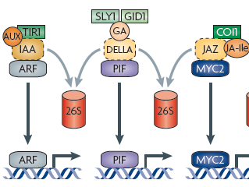
Proteolysis is central to the signaling pathways of a number of phytohormones, including auxin, GA and JA
The hormones (circled in red) bind to the receptors (green), initiating proteolytic degradation (orange, dashed line) to activate a transcriptional regulator (blue).
Jasmonic Acid
Auxin
Gibberellin
Reprinted by permission from Macmillan Publishers, Ltd: NATURE Wolters, H., and Jürgens, G. (2009). Survival of the flexible: Hormonal growth control and adaptation in plant development. Nat. Rev. Genet. 10: 305–317. Copyright 2009.

Slide 12
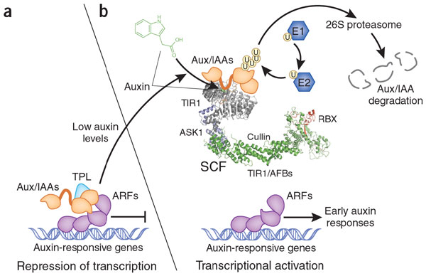
Auxin - mechanismus účinku
Cvičení MB130C78: Růst a vývoj rostlin. Katedra experimentální biologie rostlin, PřF UK, Jan Petrášek
Notes:
SCF^{TIR1} and related SCF complexes bind auxin and target Aux/IAA proteins for degradation. (a) At low cellular levels of auxin, transcription of auxin response genes is repressed by the Aux/IAAs. (b) When auxin cellular levels increase, auxin binds to TIR1, enhances its affinity for the Aux/IAAs, and promotes their ubiquitination and subsequent degradation, thus permitting the ARF proteins to promote transcription.

Slide 13
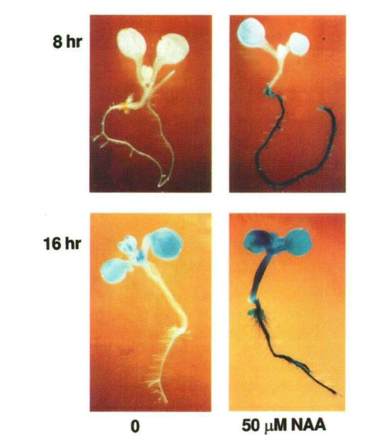
DR5::GUS
Ulmasov et al., 1997
Cvičení MB130C78: Růst a vývoj rostlin. Katedra experimentální biologie rostlin, PřF UK, Jan Petrášek

Slide 14
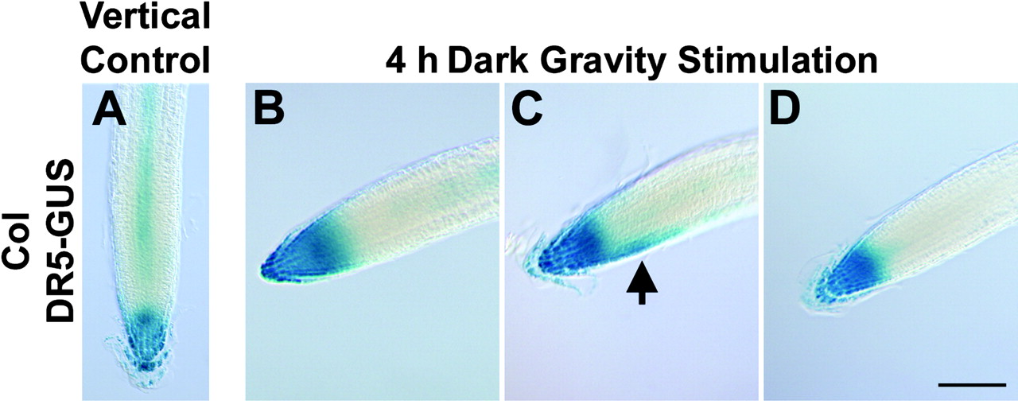
DR5-GUS během ohybu kořene
Charles S. Buer, and Gloria K. Muday Plant Cell 2004;16:1191-1205
Cvičení MB130C78: Růst a vývoj rostlin. Katedra experimentální biologie rostlin, PřF UK, Jan Petrášek
Notes:
An Auxin-Induced DR5-GUS Expression Gradient Occurs in Gravity-Stimulated tt4(2YY6) and Col Roots.Col ([A] to [D]) and tt4(2YY6) seedlings ([E] to [H]) were grown vertically in the dark as controls ([A] and [E]) or gravity stimulated for 4 h in the dark ([B] to [D] and [F] to [H]). Arrows on the DIC images indicate the location of the gradient obtained after GUS staining for 3 h. Bar = 100 μm.

Slide 15
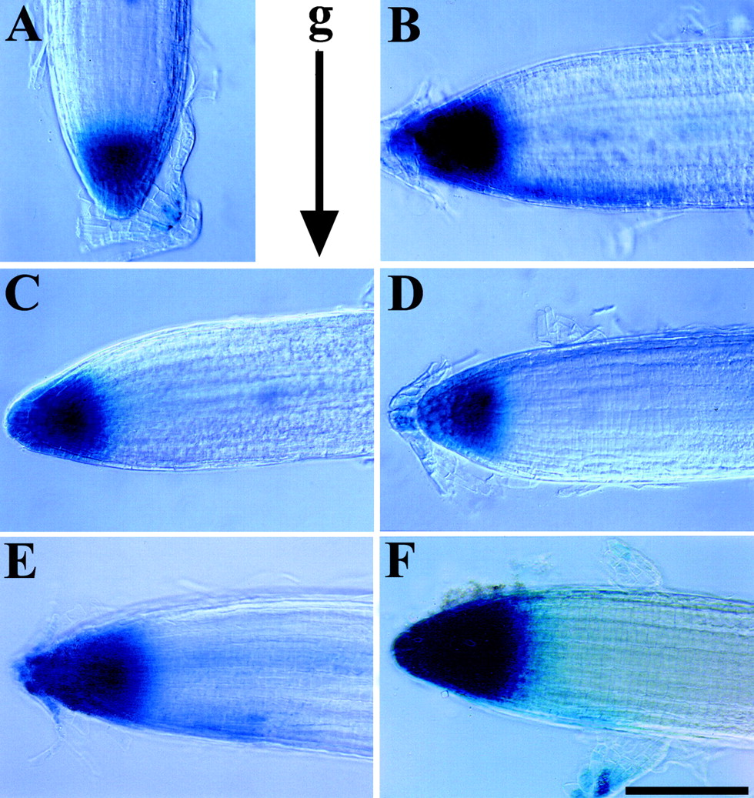
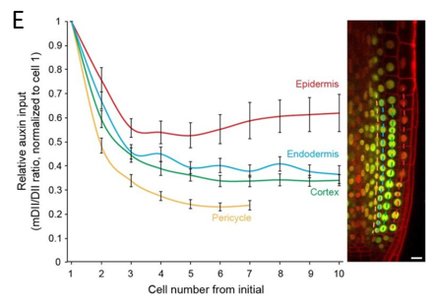
DR5::GUS a DII-VENUS
Rashotte et al, 2007
Liao a kol. (2015) a Brunoud a kol. (2012)
Cvičení MB130C78: Růst a vývoj rostlin. Katedra experimentální biologie rostlin, PřF UK, Jan Petrášek

Slide 16
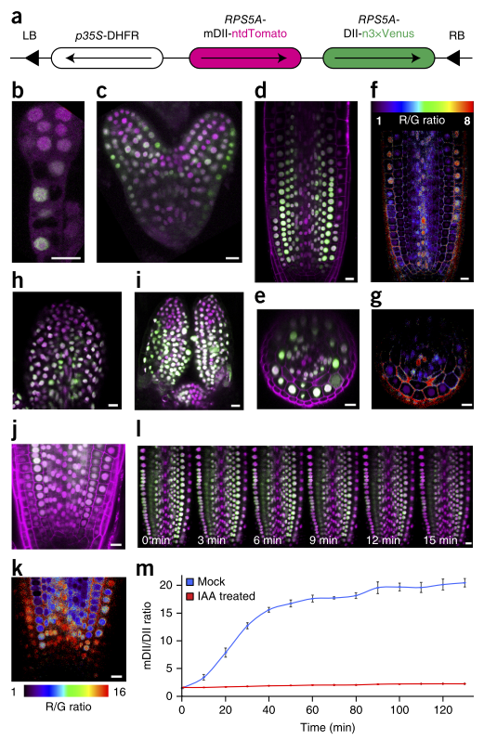
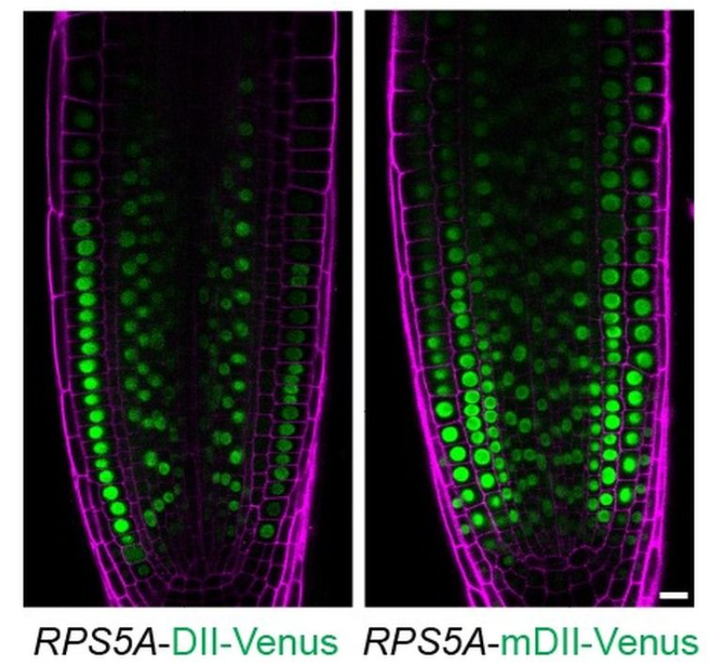
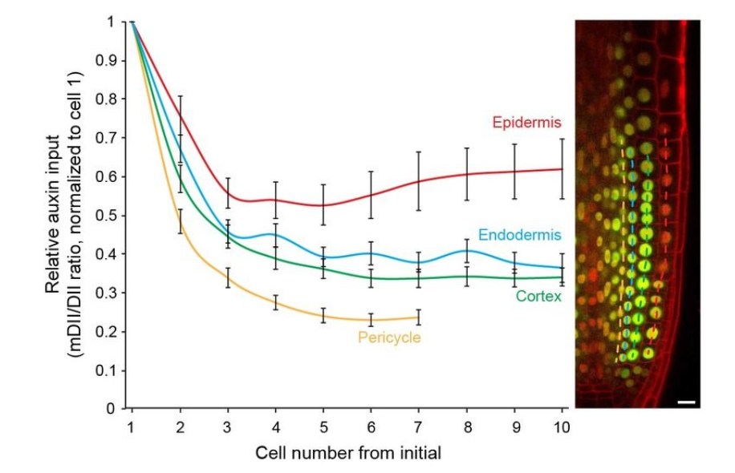
R2D2 (ratiometric version of two DIIs)
Liao C.-Y., Smet W., Brunoud G., Yoshida S., Vernoux T., Weijers D. (2015) Reporters for sensitive and quantitative measurement of auxin response. Nature Methods 12, 207-210.

Slide 17
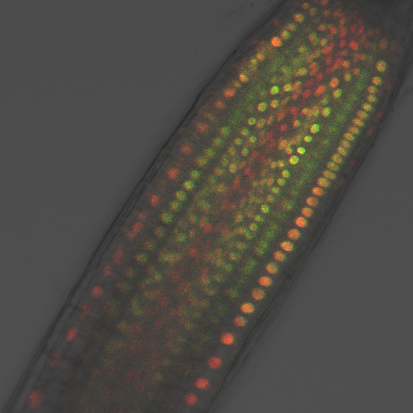
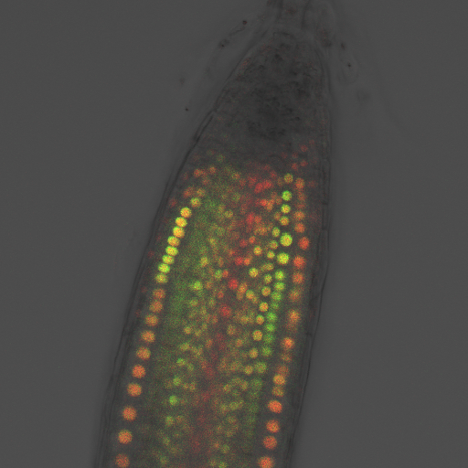
R2D2 (ratiometric version of two DIIs)
Liao C.-Y., Smet W., Brunoud G., Yoshida S., Vernoux T., Weijers D. (2015) Reporters for sensitive and quantitative measurement of auxin response. Nature Methods 12, 207-210.

Slide 18
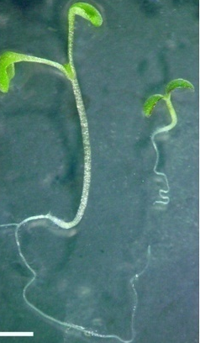
Cytokininy – mechanismus účinku
Vazba na receptor CRE1 (cytokinin receptor)
- CRE1 je dvousložková histidinová kinása lokalizovaná v plazmatické membráně
- existují ještě další dvě histidinové receptorové kinázy vážící cytokininy (AHK2, AHK3)
- vyvolání sledu fosforylačních reakcí přes proteiny AHP (Arabidopsis histidin phosphotransfer protein)
- výsledkem je aktivace transkripčních faktorů (ARR typu A a B; Arabidopsis response regulators)
ARR typu A jsou negativními regulátory odpovědi na cytokininy, ARR typu B jsou pozitivními stimulátory genové exprese
Wt
cre1/ahk3/ahk2 triple
Santner et al. 2009, Nature Chemical Biology 5 (5), 301-307
Cvičení MB130C78: Růst a vývoj rostlin. Katedra experimentální biologie rostlin, PřF UK, Jan Petrášek
Notes:
Cytokinin is perceived by the AHK plasma membrane receptors. Cytokinin signal is further amplified by phosphorelay events starting from AHKs, which lead to the activation and subsequent nuclear translocation of AHP proteins. AHP proteins transfer the phosphoryl group to type A or type B ARR proteins. The former act as repressors of cytokinin signaling, whereas the latter act as positive transcriptional regulators of cytokinin-induced genes, including those encoding type A ARRs. CRF proteins are also activated by cytokinin, and after translocation to the nucleus they act as activators of cytokinin-regulated genes.

Slide 19
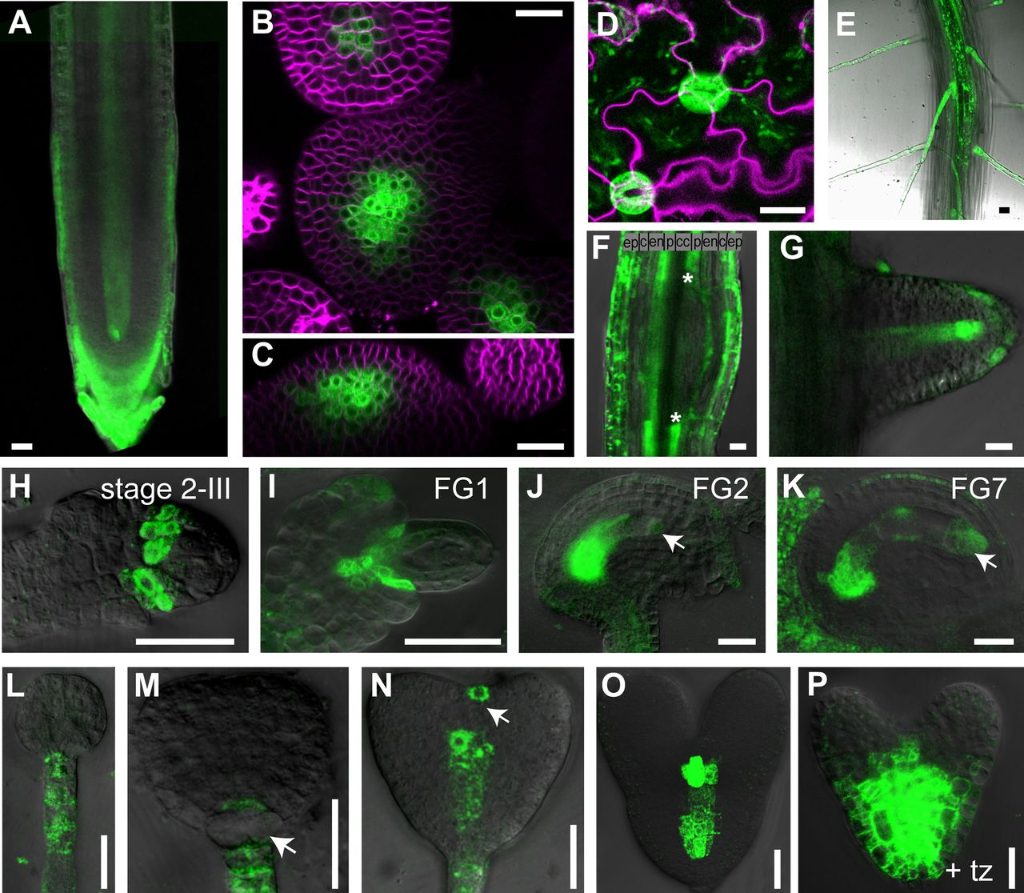
TCSn::GFP - zobrazení exprese indukované cytokininem
Zürcher et al. Plant Physiol. 2013;161:1066-1075
Cvičení MB130C78: Růst a vývoj rostlin. Katedra experimentální biologie rostlin, PřF UK, Jan Petrášek
Notes:
TCSn::GFP expression in different developmental contexts. A, Primary root meristem of 5-d-old seedling. B, Top view of shoot apical meristem. C, Side view of shoot apical meristem. D, Pavement cells and guard cells. E, Primary seedling root with root hairs. F, Lateral root primordium, early stage. Asterisks delineate lateral root primordium founder cells of pericycle that down-regulate MSP output. G, Emerging lateral root primordium. H, Ovule primordium after first mitotic division of megaspore mother cell stages, according to Schneitz et al. (1995). I to K, Embryo sac, stages according to Christensen et al. (1997). Arrows denote faint GFP signal in nuclei of embryo sac. L to P, Embryos. L, Globular stage. M, Transition stage, arrow denotes down-regulation of GFP in basal cell lineage. N, Heart stage, arrow denotes transient signal in the prospective shoot meristem. O, Late heart stage. P, Late heart stage, overnight incubation with 10 µm transzeatin. The signal from the membrane stain FM4-64 is shown in magenta. tz, Transzeatin; ep, epidermis; c, cortex; en, endodermis; p, pericycle cells; cc, central cylinder. Bars = 20 µm.

Slide 20
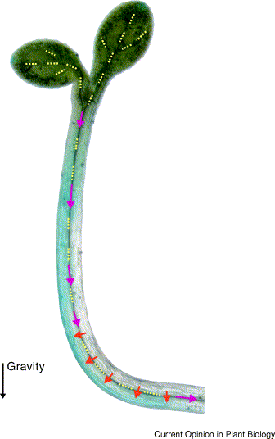
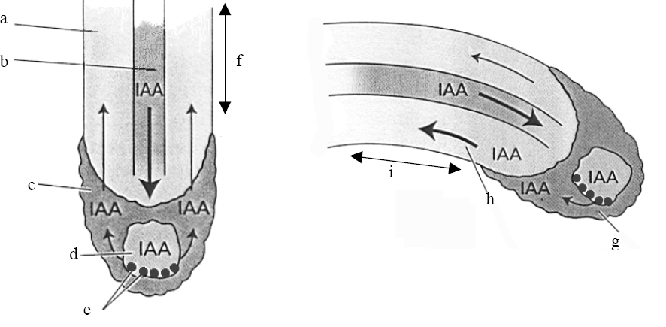
Auxiny - fyziologické účinky
Regulace tropismů – pozitivní gravitropismus kořene a negativní gravitropismus stonku
Gravitropismus kořene – ohyb dolů:
- hromadění auxinu na spodní straně, kde je taková koncentrace inhibiční pro buněčnou elongaci
Gravitropismus stonku – ohyb nahoru:
- hromadění auxinu na spodní straně, kde je taková koncentrace aktivační pro buněčnou elongaci
Paciorek et al. 2005, Nature 435 (7046), 1251-1256
Friml 2003, Current Opinion in Plant Biology 6, 1-6
Cvičení MB130C78: Růst a vývoj rostlin. Katedra experimentální biologie rostlin, PřF UK, Jan Petrášek

Slide 21
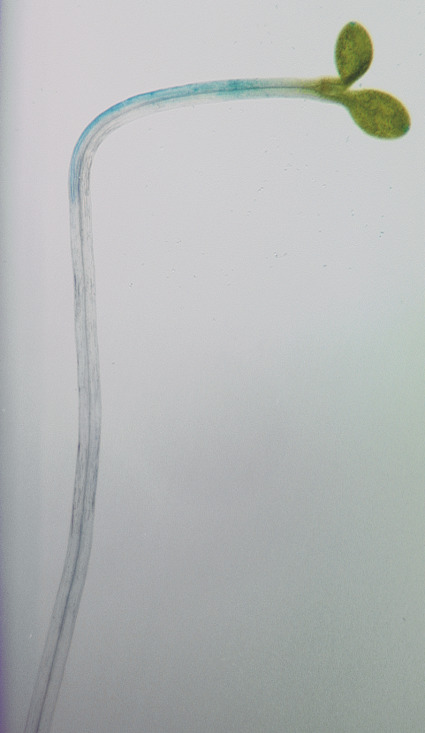
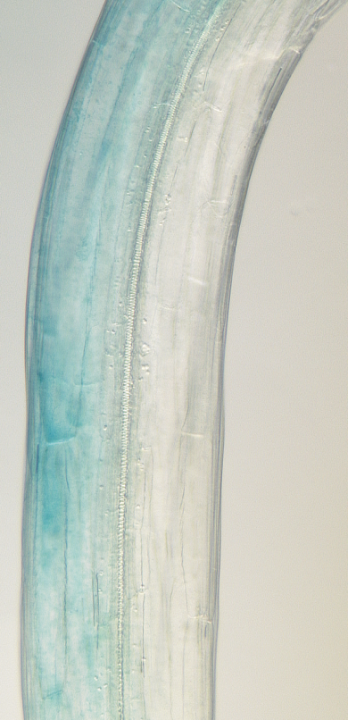
Auxiny - fyziologické účinky
světlo
DR5::GUS
Regulace tropismů – fototropismus stonku:
- hromadění auxinu na od světla odvrácené straně, kde je taková koncentrace aktivační pro buněčnou elongaci
- zřejmě souvisí se signalizací prostřednictvím fosforylace receptoru modrého světla fototropinu
Cvičení MB130C78: Růst a vývoj rostlin. Katedra experimentální biologie rostlin, PřF UK, Jan Petrášek

Slide 22
Polární transport auxinů – regulační funkce
Chemiosmotická teorie transportu auxinu z buňky do buňky:
- Odlišná prostupnost IAA a IAA⁻ přes plasmatickou membránu (a)
- Disociace molekul IAA vyšší v cytosolu oproti buněčné stěně vlivem vyššího pH (c)
- IAA⁻ je zachytávána v cytoplasmě v tzv. aniontové pasti, pokud má být transportována, musí se tak dít pomocí aktivního přenašeče (b, d, e)
- Polarita toku tedy dána umístěním přenašečů
Petrášek and Friml, 2009, Development 136, 2675-2688
Cvičení MB130C78: Růst a vývoj rostlin. Katedra experimentální biologie rostlin, PřF UK, Jan Petrášek

Slide 23
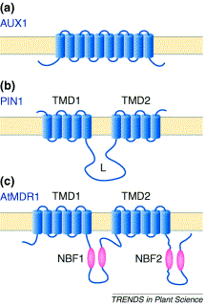
Polární transport auxinů – přenašečové molekuly
Molekuly auxinu jsou kromě pasívní difúze transportovány systémem aktivních přenašečů
- AUX1/LAX – přenašeče auxinu dovnitř buňky (a)
- PINs – přenašeče auxinu ven z buňky (b)
- ABCBs (MDRs, PGPs) (c) – přenašeče auxinu ven z buňky
Luschnig 2006, Trends in Plant Science 7, 329-332
Cvičení MB130C78: Růst a vývoj rostlin. Katedra experimentální biologie rostlin, PřF UK, Jan Petrášek

Slide 24
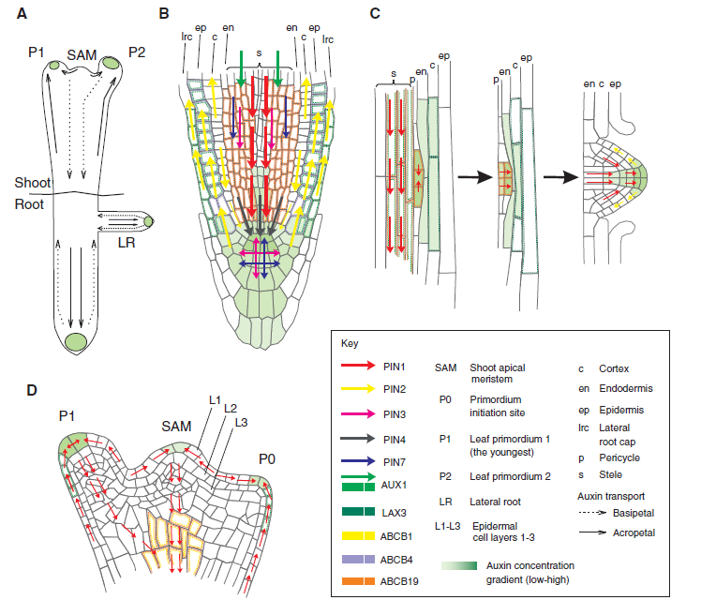
Přenašečové molekuly jako distributory auxinu v rostlině
Polární transport zprostředkovaný přenašečovými molekulami hraje úlohu v postembryonálním vývoji – utváření stonku a kořene, vývoj laterálních orgánů, gravitropické odpovědi, diferenciace vodivých pletiv)
Petrášek and Friml, 2009, Development 136, 2675-2688
Cvičení MB130C78: Růst a vývoj rostlin. Katedra experimentální biologie rostlin, PřF UK, Jan Petrášek
Notes:
24

Slide 25
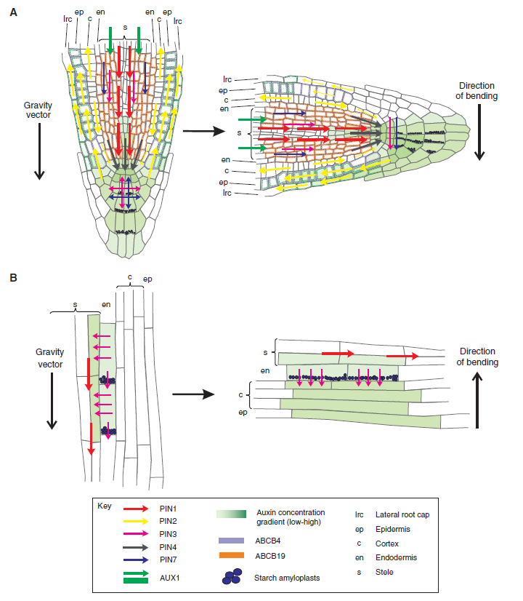
Přenašečové molekuly jako distributory auxinu v rostlině
Polární transport zprostředkovaný přenašečovými molekulami hraje úlohu v postembryonálním vývoji – utváření stonku a kořene, vývoj laterálních orgánů, gravitropické odpovědi, diferenciace vodivých pletiv)
Petrášek and Friml, 2009, Development 136, 2675-2688
Cvičení MB130C78: Růst a vývoj rostlin. Katedra experimentální biologie rostlin, PřF UK, Jan Petrášek
Notes:
25

Slide 26
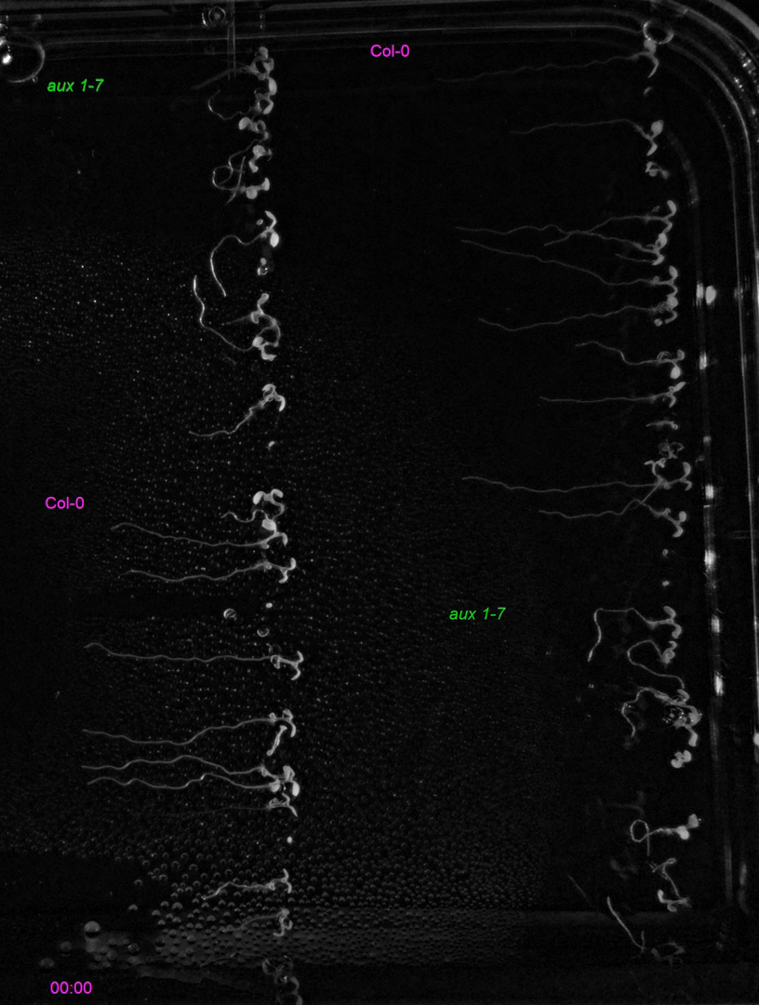

Slide 27
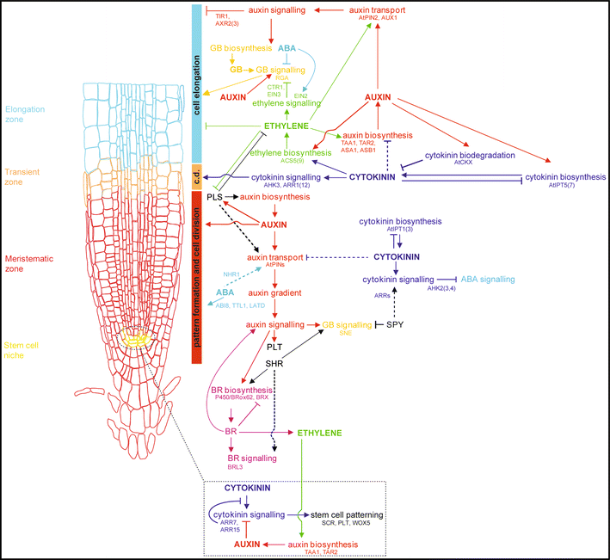
Interakce hormonálních signálů
Auxiny-cytokininy – Okolí klidového centra kořenového meristému - Auxin stimuluje expresi ARR7 a ARR15, negativních regulátorů odezvy na cytokininy (typ A) – důsledkem je blokování dělení v místech, kde je to nežádoucí, např. v klidovém centru koř. meristému či v průběhu embryogeneze
Muller and Sheen, Nature 453, 1094-1097, 2008
Cvičení MB130C78: Růst a vývoj rostlin. Katedra experimentální biologie rostlin, PřF UK, Jan Petrášek
Notes:
27

Slide 28
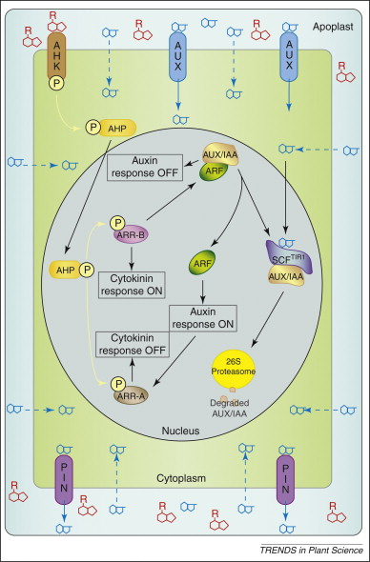
Interakce hormonálních signálů
Auxiny-cytokininy – spolupráce na úrovni kontroly exprese pozitivních (ARR-B) a negativních regulátorů (ARR-A) odezvy na cytokininy pomocí auxinů je provázána s kontrolou ARFs cytokininy.
Moubayidin et al., Trends in Plant Science 14, 557-562, 2009
Cvičení MB130C78: Růst a vývoj rostlin. Katedra experimentální biologie rostlin, PřF UK, Jan Petrášek
Notes:
28

Slide 29
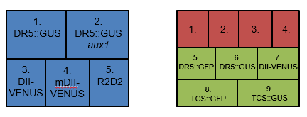
Úlohy:
1. Role mezibuněčného transportu auxinu při pozitivní gravitropické odpovědi kořene semenáčku Arabidopsis thaliana
2. Auxinové přenašeče při vývoji hlavního a vedlejšího kořene Arabidopsis thaliana
3. Hormonální regulace transkripce v semenáčcích Arabidopsis thaliana
Cvičení MB130C78: Růst a vývoj rostlin. Katedra experimentální biologie rostlin, PřF UK, Jan Petrášek

